Slide 1
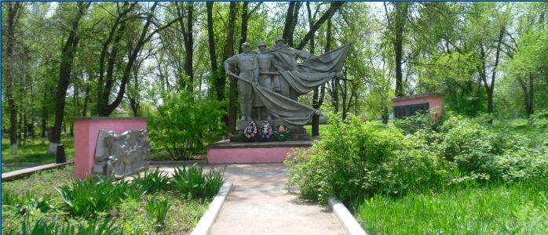
Исполнение бюджета Верхнеобливского
сельского поселения за 2018 год

Slide 2
Основные параметры бюджета тыс.руб.
Исполнение бюджета Верхнеобливского сельского поселения Тацинского района за 2018 год
РАСХОДЫ
8252,0
8250,6
ДОХОДЫ
9270,9
9273,5
план
факт

Slide 3
Налоговых и неналоговых доходов поступило в сумме 6293,7 тыс. рублей.
НДФЛ -394,5 тысяч рублей
Единый сельскохозяйственный налог-782,1 тысяч рублей;
Налог на имущество физических лиц-107,0 тысяч рублей;
Земельный налог -3070,6 тысяч рублей;
Государственная пошлина-9,9 тысяч рублей;
Доходы от использования имущества 423,3 тысяч рублей;
Доходы от продажи имущества 1505,7 тысяч рублей;
Штрафы 0,6 тысяч рублей.
.

Slide 4
Безвозмездные поступления поступили в сумме 2979,8 тыс. рублей.
Субвенции
77,3 тысяч рублей
Иные межбюджетные
трансферты
Дотация на выравнивание бюджетной обеспеченности
872,9
тысяч рублей
2029,6 тысяч рублей

Slide 5
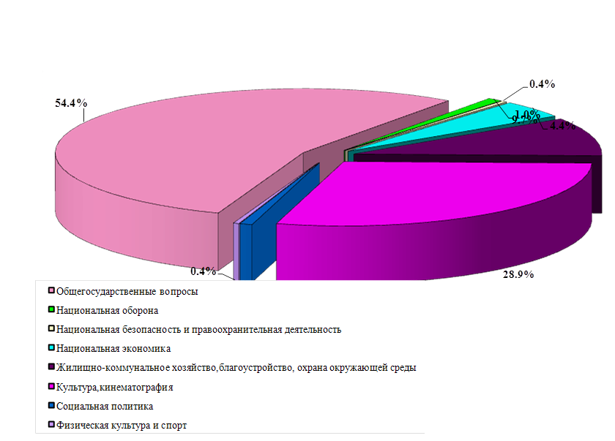
Расходы бюджета
Общий объем расходов бюджета Верхнеобливского сельского поселения Тацинского района за 2018 год составил
по плану 8252,0 тыс. рублей
факт 8250,6тыс. рублей,
Из бюджета поселения профинансированы социально- значимые и первоочередные расходы (заработная плата с налогами и отчислениями, оплата коммунальных услуг, услуг связи, ГСМ, котельно-печное топливо и иные расходы).

Slide 6
ОБЩЕГОСУДАРСТВЕННЫЕ ВОПРОСЫ (4122,0)
НАЦИОНАЛЬНАЯ ОБОРОНА (77,1)
тыс.руб..
НАЦИОНАЛЬНАЯ БЕЗОПАСНОСТЬ И ПРАВООХРАНИТЕЛЬНАЯ ДЕЯТЕЛЬНОСТЬ (28,1)
Физическая культура и спорт
(26,3)
ИСПОЛНЕНИЕ РАСХОДОВ БЮДЖЕТА ЗА 2018г (8250,6)
НАЦИОНАЛЬ- НАЯ ЭКОНОМИКА (111,7)
КУЛЬТУРА (2663,9)
БЛАГОУСТРОЙСТВО
(1161,5)
СОЦИАЛЬНАЯ ПОЛИТИКА (60,0)

Slide 7
Объем бюджетных ассигнований на реализацию муниципальных программ 2018 год
№ п/п | Наименование программы | План (утвержденный) | Исполнено | % исполнения
 | МУНИЦИПАЛЬНЫЕ ПРОГРАММЫ, всего | 3780,8 | 3780,8 | 100
 | в том числе:
1 | Муниципальная программа Верхнеобливского сельского поселения «Обеспечение общественного порядка и противодействие коррупции » | 2,2 | 2,2 | 100
2 | Муниципальная программа Верхнеобливского сельского поселения «Защита населения и территории от чрезвычайных ситуаций, обеспечение пожарной безопасности и безопасности людей на водных объектах» | 26,0 | 26,0 | 100
3 | Муниципальная программа Верхнеобливского сельского поселения «Развитие культуры » | 2663,9 | 2663,9 | 100
5 | Муниципальная программа Верхнеобливского сельского поселения «Управление муниципальными финансами и создание условий для эффективного управления финансами» | 0 | 0 | 0
6 | Муниципальная программа Верхнеобливского сельского поселения «Развитие физической культуры и спорта» | 26,3 | 26,3 | 100
7 | Муниципальная программа Верхнеобливского сельского поселения «Благоустройство территории» | 1062,4 | 1062,4 | 100

